Slide 1
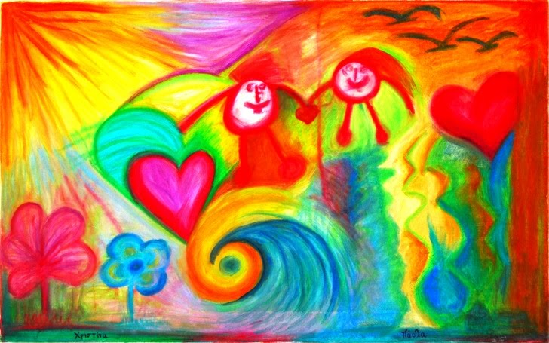
Τακτικεσ επιτυχιασ στον εξω κοσμο 17
Ασίκη Ζωή / 1^{ο} Δημοτικό Σχολείο Ελευθερούπολης

Slide 2
Τακτικές επιτυχίας στον έξω κόσμο
Το παιδί για να βγει στον έξω κόσμο χρειάζεται από τους γονείς:
Πρακτικές συμβουλές
Εμπιστοσύνη
Υποστήριξη

Slide 3
«Μπορώ να πηγαίνω παντού μόνος -η μου»
Ζητώντας βοήθεια.
Έχοντας μαζί μου κασετοφωνάκι, χάρτη και σημειωματάριο
Αν την πρώτη φορά κάθε διαδρομής την κάνω με παρέα.
Κάνοντας κολπάκια για να ξεχωρίζω το δεξί και το αριστερό
Βάζοντας σημάδια στο δρόμο μου.
Αν εμπιστεύομαι όλες τις αισθήσεις μου, αλλά και τη διαίσθησή μου.

Slide 4
«Έχω δίπλα μου ανθρώπους που με στηρίζουν»
Τους φίλους μου.
Ανθρώπους εμπιστοσύνης.
Ξέρω τα δυνατά μου σημεία αλλά κα τις αδυναμίες μου και δε διστάζω να ζητήσω πληροφορίες.

Slide 5
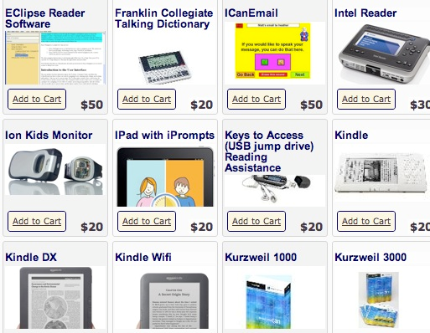
« Μπορώ να χρησιμοποιήσω την τεχνολογία»

Slide 6
«Η επανάληψη βοηθάει τη μνήμη μου»
Πληροφορίες
Οδηγίες με σαφή και συνοπτικό τρόπο
Ονόματα

Slide 7
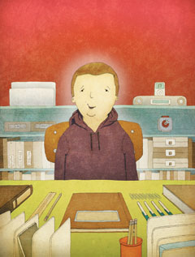
«Μπορώ να οργανωθώ και να τα καταφέρω»
Αν έχω χρόνο
Αν φορώ ρολόι
Αν ακολουθώ τους δικούς μου ρυθμούς

Slide 8
«Με δυσκολεύει το ρολόι και δεν έχω καλή αίσθηση του χρόνου»
Μαθαίνω την ώρα με τη βοήθεια του σχολείου αλλά και των γονιών μου.
Έχω και αναλογικό και ψηφιακό ρολόι.
Συνδυάζω διάφορα γεγονότα της ημέρας για να καταλάβω τι ώρα είναι.
Πηγαίνω εγκαίρως στις υποχρεώσεις μου.
Κάθε βράδυ ελέγχω το πρόγραμμα της επόμενης μέρας.
Σε μικρά αυτοκόλλητα σημειώνω τις δουλειές μου.

Slide 9
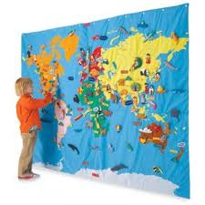
«Με βοηθούν τα οπτικά ερεθίσματα»

Slide 10
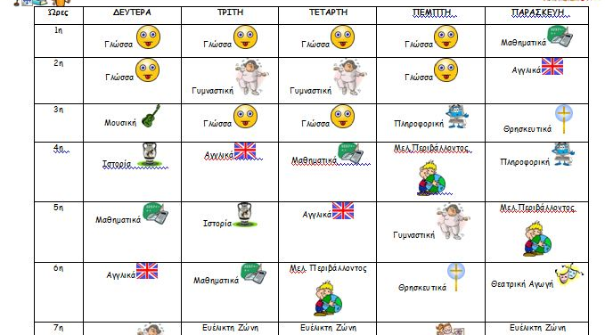

Slide 11
«Θέλω να είμαι πιο κοινωνικός στις επαφές μου»
Χρειάζεται να μάθω περισσότερα για τη γλώσσα του σώματος.
Να καταλαβαίνω την ένταση και τον τόνο της φωνής του συνομιλητή μου.
Με βοηθούν τα παιχνίδια ρόλων και ίσως ένας παιδοψυχολόγος.

Slide 12
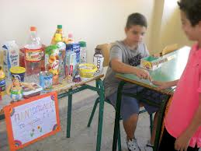
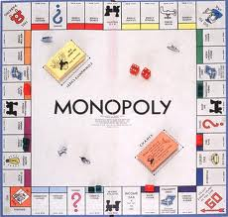
«Χρειάζομαι εξάσκηση στη διαχείριση των χρημάτων»

Slide 13
«Βοηθήστε με να βρω το χώρο που μπορώ να αποδώσω»
Μπορώ να δοκιμάσω διάφορες εξωσχολικές δραστηριότητες και να επιτύχω αν:
1.Η μέθοδος είναι κατάλληλη για εμένα.
2.Ο προπονητής μου σεβαστεί τις ανάγκες μου και ενισχύσει την αυτοεκτίμησή μου.

Slide 14
«Αφήστε με να πάρω την ευθύνη του εαυτού μου και εγώ θα τα καταφέρω»
Χρειάζομαι:
Λίγη βοήθεια
Κατάλληλο τρόπο
Περισσότερο χρόνο

Slide 15
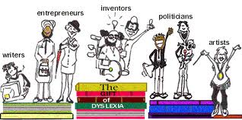
«Μπορώ να προσπαθήσω και να γίνω ότι θέλω όταν μεγαλώσω»

